Slide 1
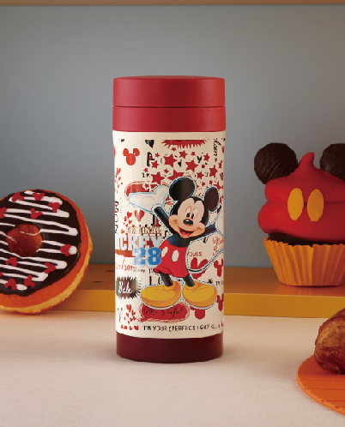
米奇万花筒真空保温杯
产品型号： DSM-1429(N)
市场参考价：108.00
批发价：28.00
规格：6.8×6.8×16.7cm 容量:400mL
材质：不锈钢+PP
装箱明细：40pcs/箱

